Slide 1
雅思听力
单选题

Slide 2
单选题考情
每场必考
在选择题（单选 ，多选，配对）中最高频且比例最大

Slide 3
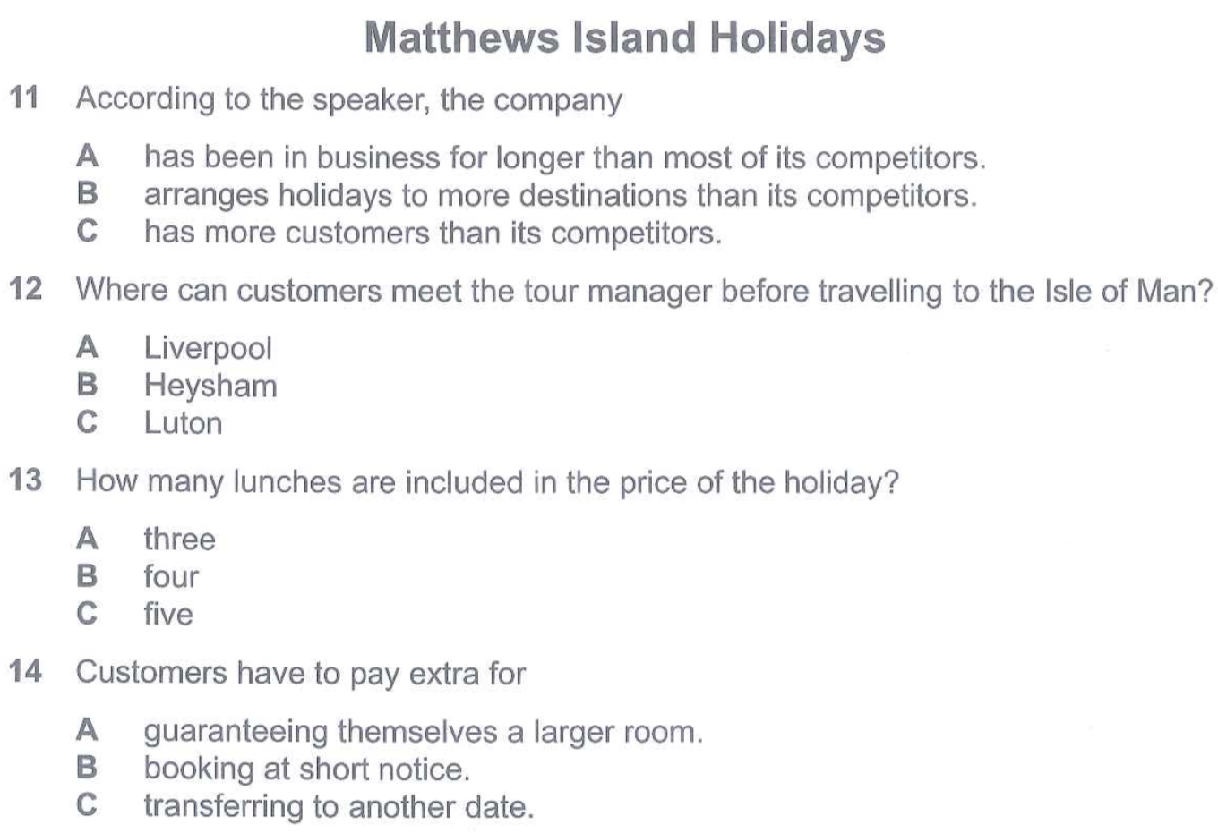
Part2单选题
独白--旅游，工作，城镇发展等介绍

Slide 4
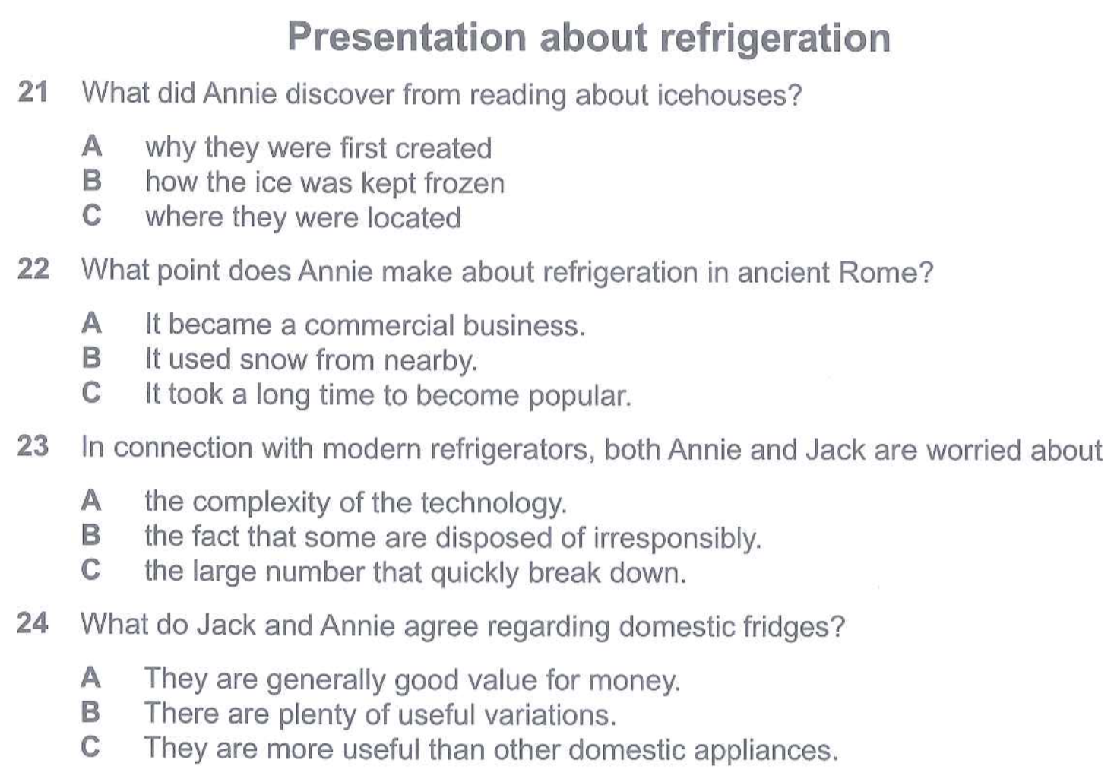
Part3单选题
会话-学术讨论（师生 / 同学）

Slide 5
Section2单选题

Slide 6
15-1-2
p11
0’45‘’

Slide 7
听前-审题
注意：题干和选项都要审
题干：
名词（非主题词）--定位
限定词（形，动，副，状，否）--选择答案
选项：
短选项：熟悉词义
长选项：对比划差异（不划相似或雷同）

Slide 8
15-1-2
p11
0’45‘’

Slide 9
Answers
11. A
12. B
13. A
14. C

Slide 10
听中
定位题干
定位选项（原词/同替）
判断（选择，排除）

Slide 11
同/近义词
反义词
上下义词
statue → sculpture
词义替换
boring → not interesting
vegetation → bushes
romance → romantic
theatre → theatrical
destroy →destruction
同义替换
词性替换
释义类
buy something → present a receipt
tent → canvas portable building, put up in a green space
Tip: 题干和选项都会被替换
替换形式不同，理解难度不同
结合上下文理解

Slide 12
高频否定词
no, not, n’t
rather than= instead of
unlike
hardly=barely=rarely
little, few

Slide 13
错误选项特点：
原词原句（非名词）一般不选
正确选项特点：
同义替换的选项优先选择
信号词(转折，因果等）后方一般选择

Slide 14
信号词signposting words
转折类
but
however
in fact
although/though
unfortunately
因果类
because
so

Slide 15
听后
一篇文章(题量在五个及以上）三个选项均会使用至少一次，利用确定的题推断漏听的题。

Slide 16
Practice
12-5-2 p12

Slide 17
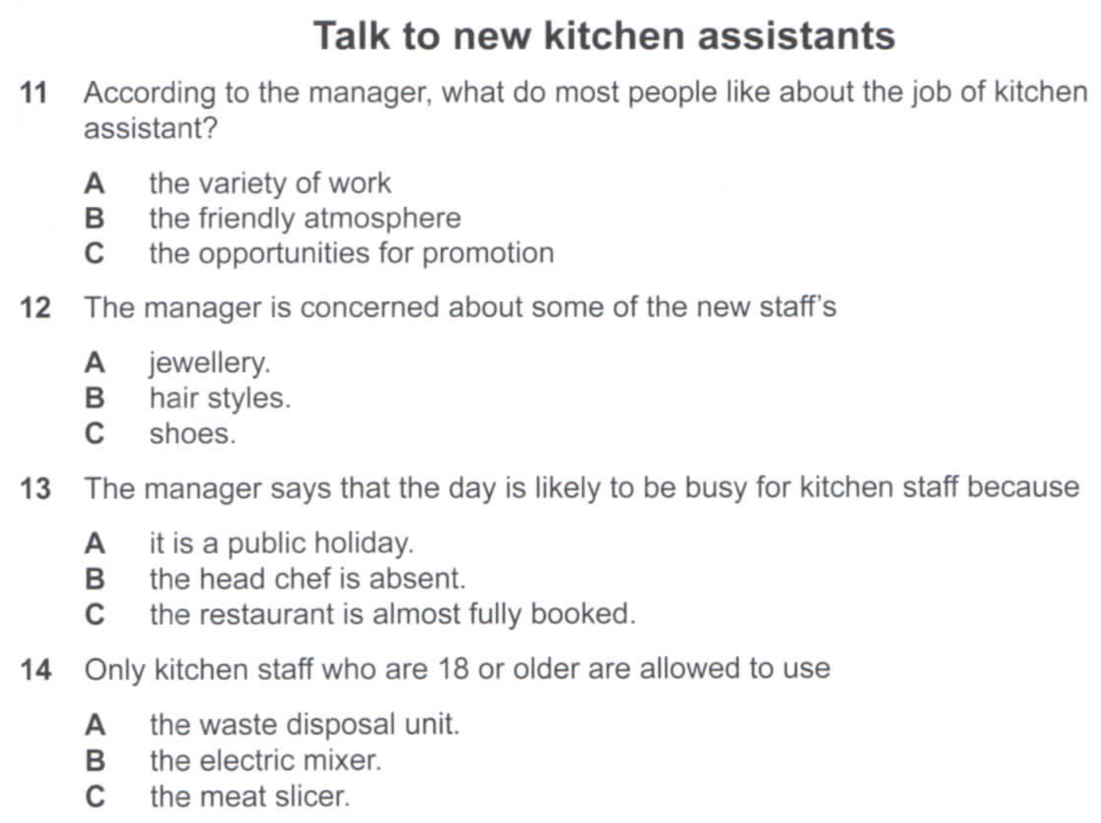
12-5-2 p12
1’00’’

Slide 18
Answers
11. A
12. A
13. C
14. C

Slide 19
Practice
8-2-2 p36

Slide 20
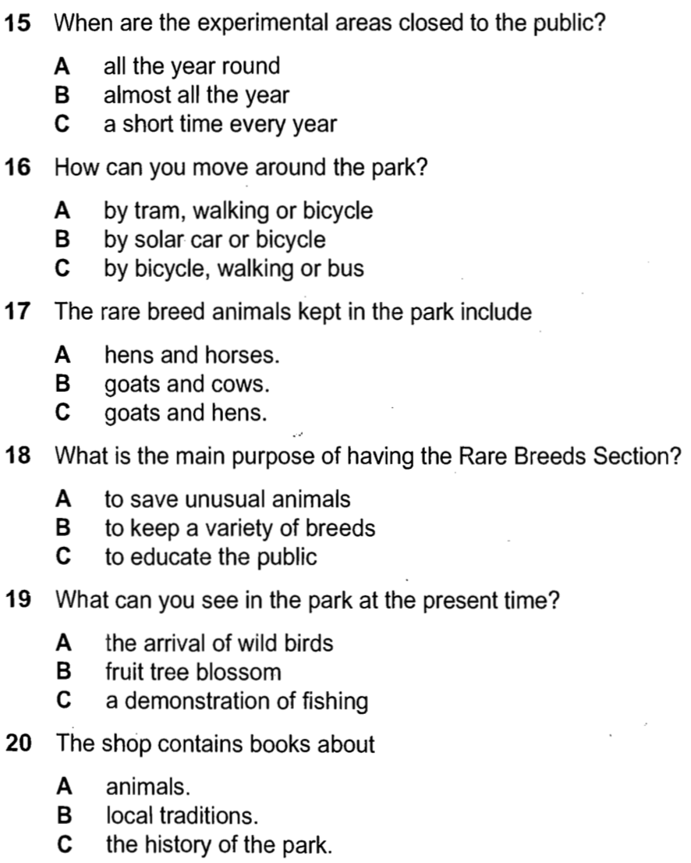
8-2-2 p36
3’10’’

Slide 21
Answers
15. C
16. A
17. C
18. B
19. C
20. A

Slide 22
Section3单选题
单人观点题同section2做法
双人观点题较复杂，需听两人的态度并最终达成共识的选项（往往靠后）
信号词的重要性（but, so)
同义替换的难度-精听记录替换并记忆

Slide 23
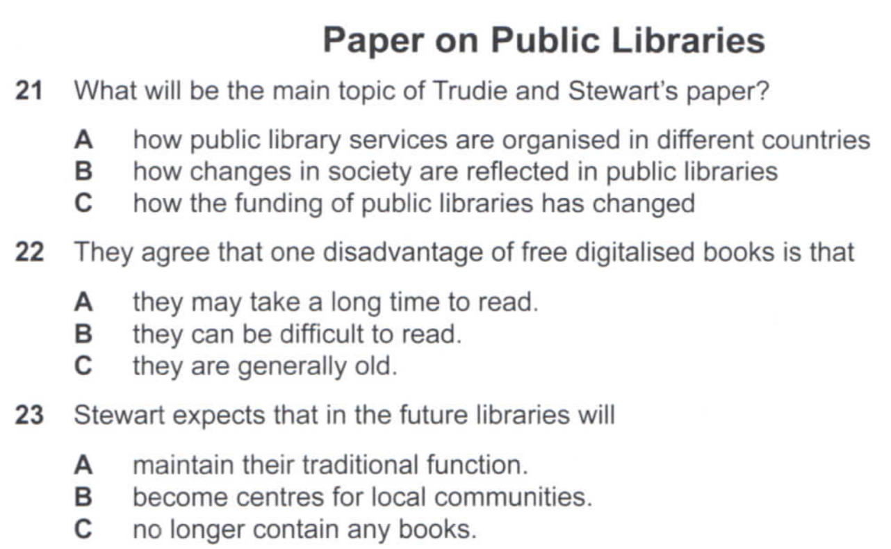
12-5-3 p14
0’45’’

Slide 24
Answers
21. B
22. C
23. C

Slide 25
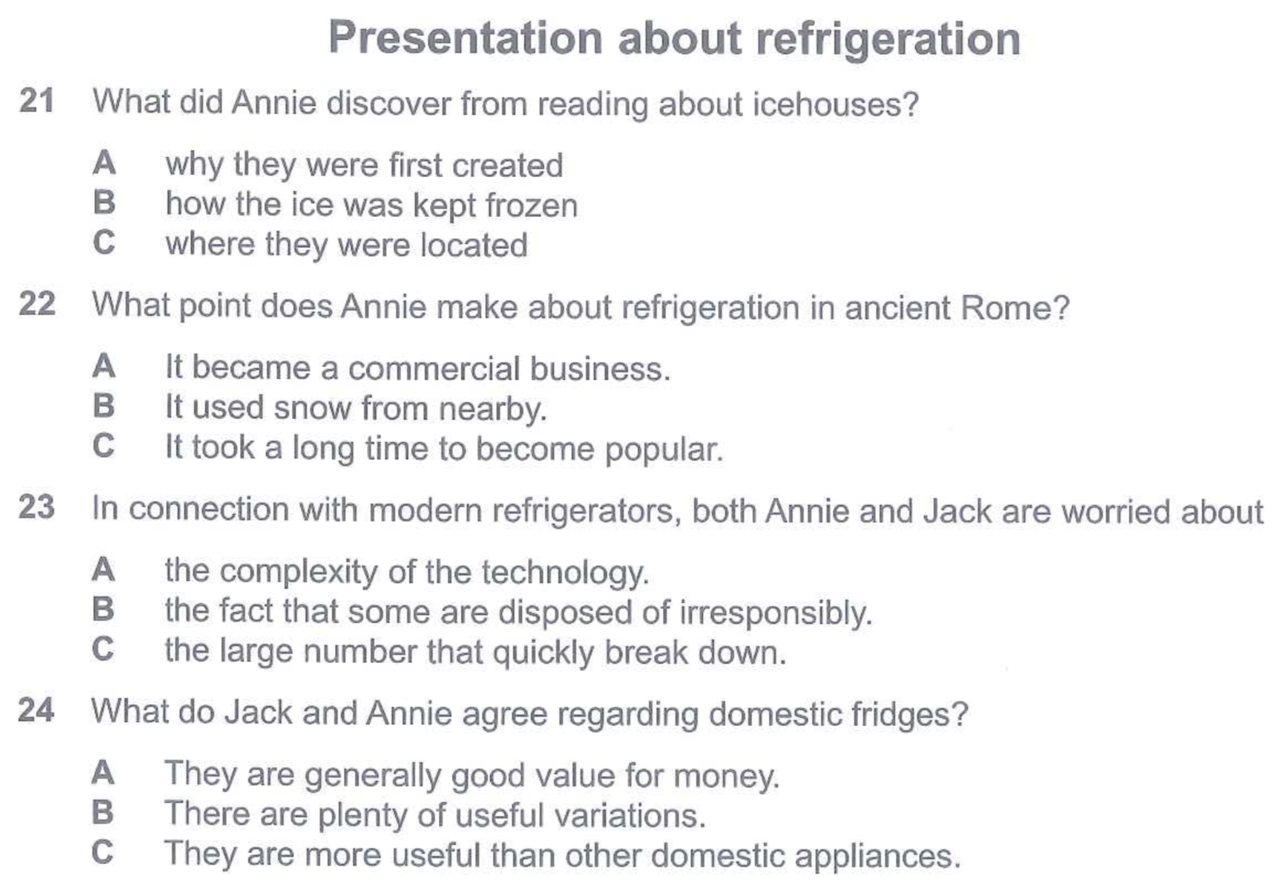
15-4-3 p77
0’46’’

Slide 26
Answers
21. B
22. A
23. B
24. A

